Slide 1
Claude Code 中的 SubAgent
陈烁峰

Slide 2
目录
整体概览
SubAgent
总结

Slide 3
整体概览
PART ONE

Slide 4
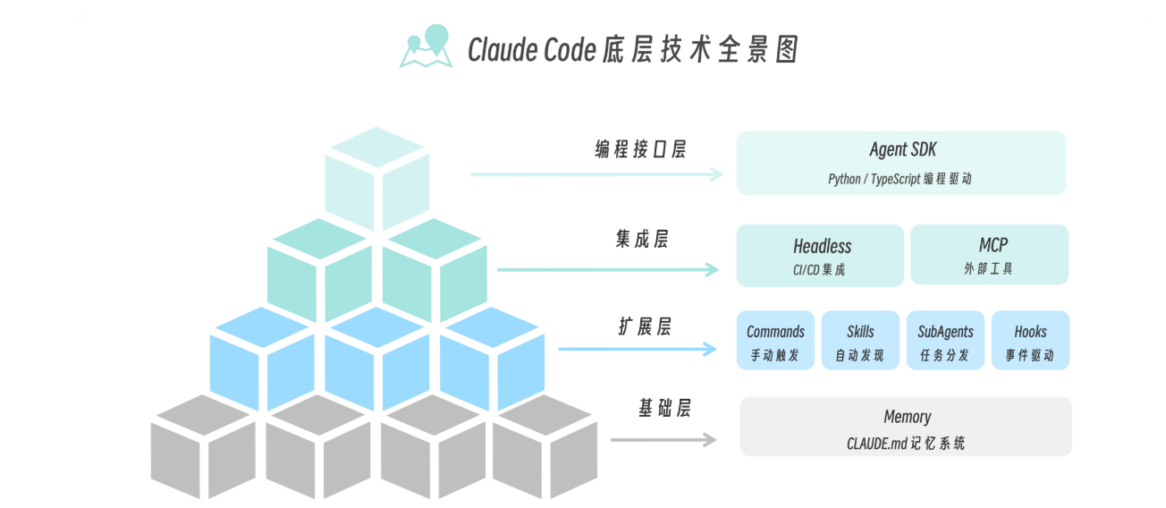
全景概览
在讲 SubAgent 之前，从整体核心能力视角观看 Claude Code，可以帮助我们知道 Claude Code 有什么，以及 SubAgent 在整体所处的位置，有助于我们更好的运用 SubAgent

Slide 5
全景概览
1. 基础层 - 提供记忆能力
是 Claude Code 的长期记忆系统，避免灾难性遗忘。 它的核心文件是 CLAUDE.md，是项目手册、长期筑立
在会话中的上下文
2. 能力拓展层 - 提供拓展能力
例如 Skills 代表着一系列可以被语义化加载的能力，由 Claude Code 自行判断是否激活。
SubAgent 解决单一 Agent 上下文、职责、权限膨胀等问题
3. 集成层 - 提供和外部世界连接的能力
负责连接外部世界。例如， 无头模式让 Claude Code
在没有人工交互的情况下运行，适合外部系统的 CI/CD 集成
——自动代码审查、自动修复、自动生成变更日志等。
4. 编程接口层 - 编程能力
当配置式的扩展不够用时，你可以用代码来驱动 Claude。
这种方式适合构建自定义 Agent——完全控制执行流程、自定义工具、复杂工作流。

Slide 6
全景概览
在真实的业务场景中，这些组件不是孤立存在的，它们相互协作，共同完成复杂任务
说到业务场景，不知道大家有木有遇到这样的的场景？
某天你让 Claude Code 帮你跑一个测试套件，终端输出了 500 行日志；
接着你又让它分析一段代码结构/项目，又输出了 200 行结果；
然后你再让它修一个 bug，把上千行日志、代码片段和分析结果都堆进同一段对话里。
这时，你在询问其他问题，你可能会觉得 Claude Code 越来越“弱智”

Slide 7
SubAgent
PART TWO

Slide 8
例如刚刚的例子，你会感觉 Claude Code 越来越“弱智”，问题或许不全是大模型本身，而在于主对话的上下文可能已经被大量中间过程污染。真正重要的信息被稀释，Agent 的注意力自然也会开始分散。
为什么要有 SubAgent？
而 SubAgent 适合把这些高噪声、高耦合、可拆分的任务切出去处理，将任务交由专门的子 Agent 处理，让主 Agent 只接收经过整理的结论，而不是被完整过程淹没。
基于同样的思想，社区中也出现了许多类似的实践，比如：
- [skill-creator](https://github.com/anthropics/skills/blob/main/skills/skill-creator/SKILL.md)
SubAgent 的核心价值，不是“把一个 Agent 拆成很多个子 Agent”这么简单，而是解决单一 Agent 在以下三个方面不断膨胀的问题：
- 上下文
- 权限
- 职责

Slide 9






如何编写一个 SubAgent？
从 [官方文档](https://code.claude.com/docs/zh-CN/sub-agents) 看出，Subagent 文件使用 YAML frontmatter 进行配置，后跟 Markdown 中的系统提示。
下面是一个简单的 code-reviewer SubAgent 文件示例：
```markdown
---
name: code-reviewer
description: Reviews code for quality and best practices
tools: Read, Glob, Grep
model: sonnet
---
You are a code reviewer. When invoked, analyze the code and provide
specific, actionable feedback on quality, security, and best practices.
```
这里我们简单的了解一下 subAgent 是由两部分组成的：
- YAML frontmatter：用来描述 subAgent 的元信息，包括名称、描述、工具权限、模型选择等
- Prompt 模板：用来定义 subAgent 的角色、任务和输出格式等

Slide 10
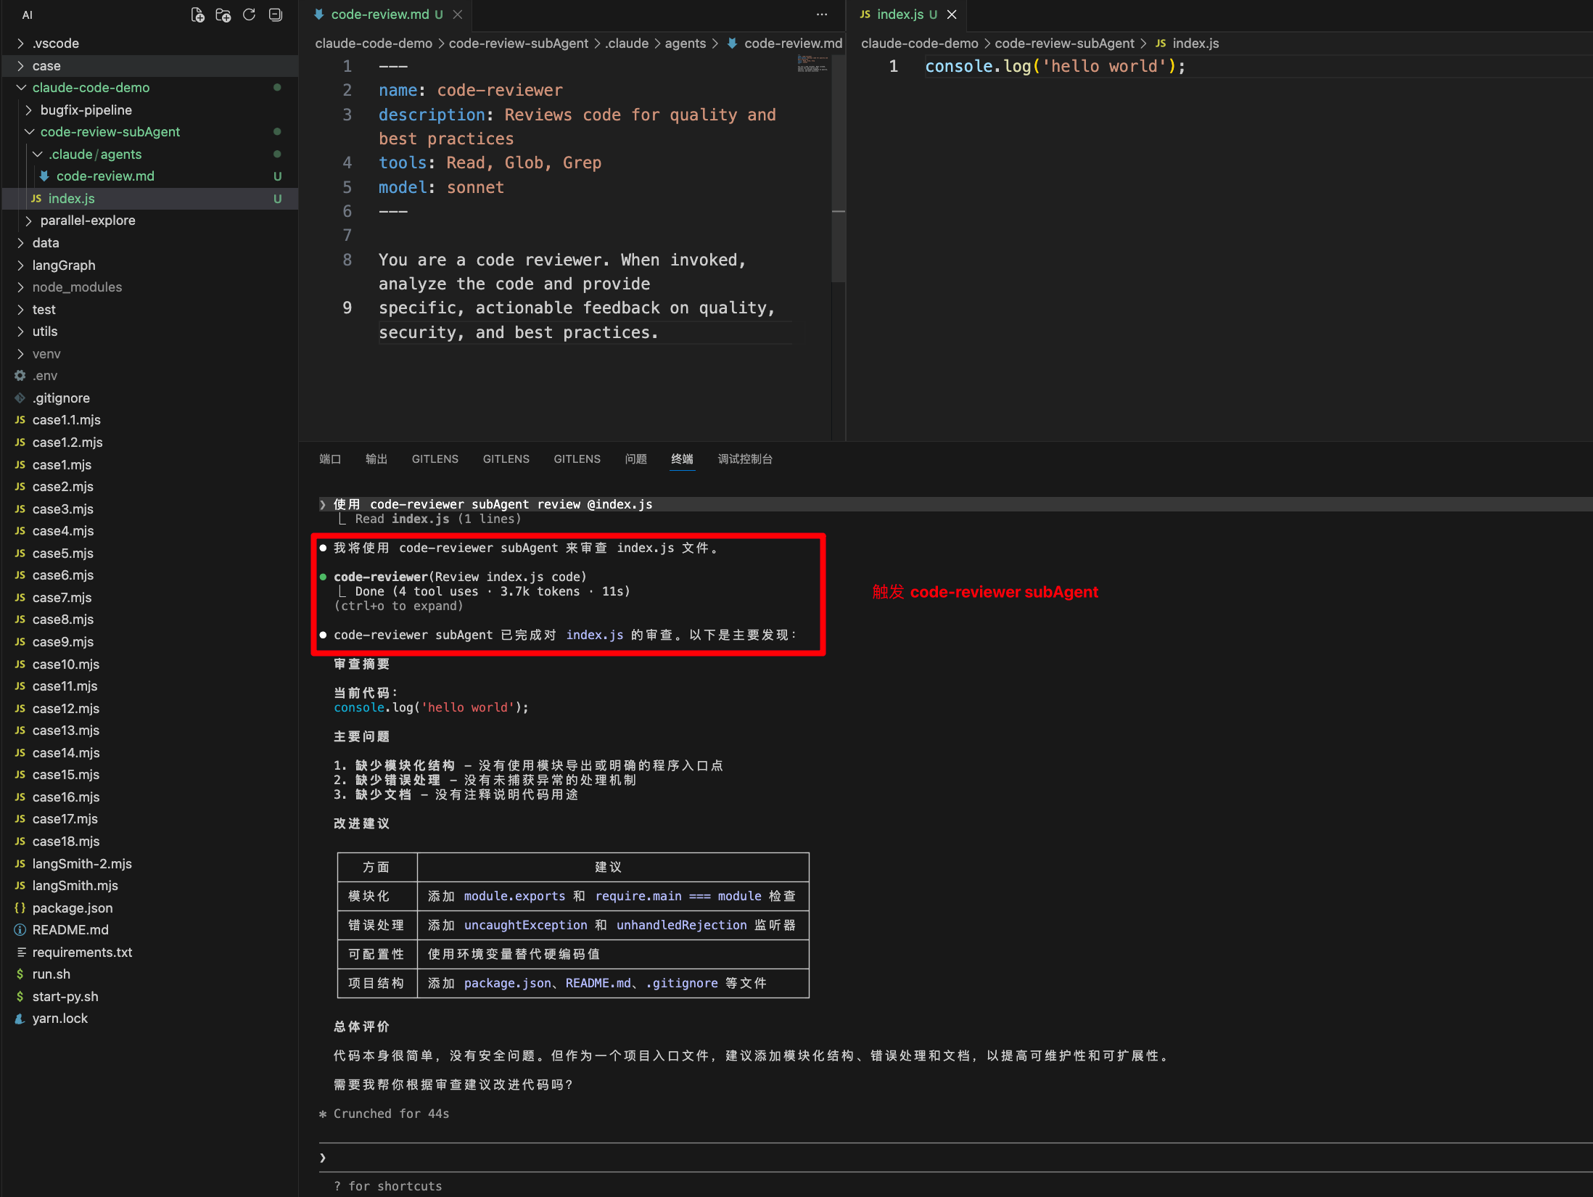

如何编写一个 SubAgent？
通过这个案例，可以把子代理理解为一个 “专职的 code review 小助手”：
- 它有自己的上下文窗口
- 它可以被授予独立的工具权限
- 它只负责某一类明确任务
- 它完成后把结果带回给主 Agent
从工程视角看，SubAgent 的价值主要体现在三点：
* **上下文隔离**
* **权限约束**
* **复用**
配置要点（速查）
name / description：必填；description 决定触发时机
tools / disallowedTools：白名单或黑名单，择一即可
model：haiku / sonnet / opus / inherit
permissionMode：如 plan 偏只读探索
skills：加载领域知识
hooks：工具层硬约束，比只写 Prompt 可靠

Slide 11
什么时候该用子代理？
并不是所有任务都需要 SubAgent。判断标准很简单：
当你发现任务具备“**高噪声、需要隔离、可拆分**”这些特点时，就可以考虑引入子代理。
1. 高噪声任务
典型场景包括：
- 跑测试用例
- 分析错误日志
- 排查构建输出
- 检查大规模检索结果
这类任务的共同点是：过程信息很多，但主 Agent 真正需要的往往只是结论。
2. 有权限隔离要求的任务
例如：
- 代码审查
- 安全审计
- 只读数据库查询
- 配置检查
这些任务通常不希望 Agent 修改代码或执行高风险操作，因此适合通过 SubAgent 严格约束工具权限。

Slide 12
什么时候该用子代理？
4. 明确分阶段的流水线任务
例如修复一个 bug，通常会经历四个阶段：
1. 定位问题
2. 分析原因
3. 实施修复
4. 验证结果
这种任务的特点是阶段之间有依赖关系，上一个阶段的输出，会成为下一个阶段的输入，因此更适合按流水线方式编排多个子代理。
3. 可并行拆分的任务
例如同时做下面三件事：
- 跑测试
- 分析错误日志
- 做代码审查
如果这些任务相互独立，没有直接依赖关系，那么就可以交给多个 SubAgent
并行处理，最后由主 Agent 统一汇总结果。
> ‼️ 重要原则：子代理应该由主 Agent 创建，不要在子代理内再创建新的子代理。

Slide 13
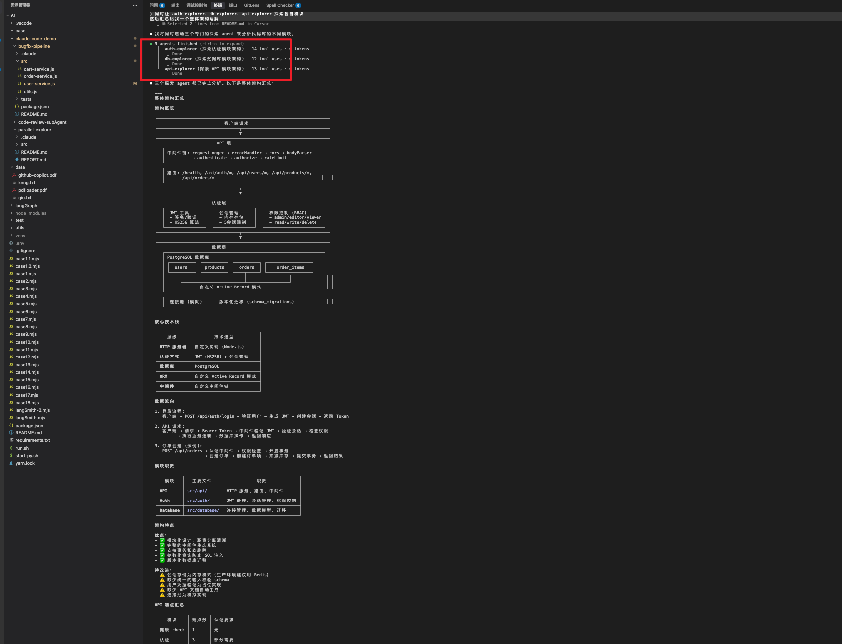
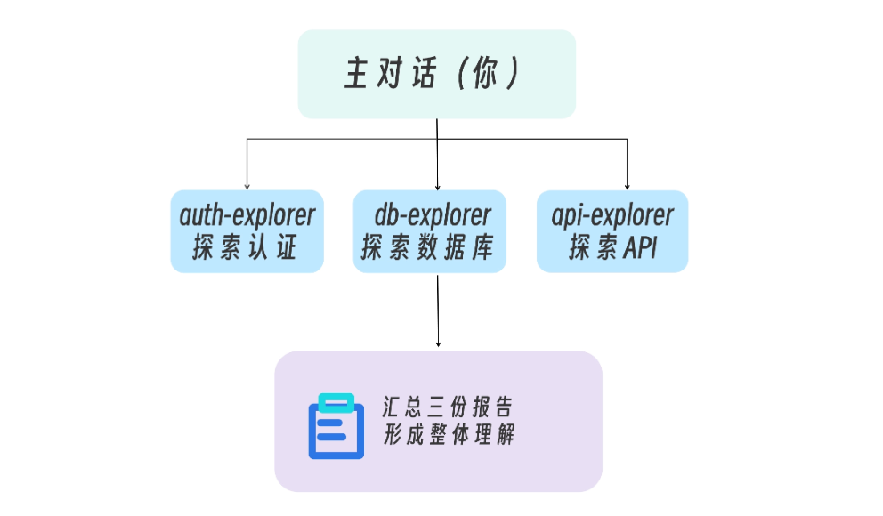


SubAgent 工作流编排
理解了 SubAgent 的上下文隔离、权限控制和能力复用之后，下一步就是思考：如何根据业务场景去编排这些子代理。
实际工作里，最常见的是两种模式：
- 并行模式
- 流水线模式
如果完全靠人工逐个阅读，成本很高，而且每理解完一个模块，还要重新把记忆拼接起来。
在 AI 场景下，我们可以把这类任务拆给多个 SubAgent 并行完成：
并行场景：接手一个新项目
假设一位前端同学转做全栈，开始接手一个新的后端项目。
为了快速理解系统，他通常需要分别摸清多个模块：
```text
1. 理解 Auth 模块代码：4 小时
2. 理解 Database 模块代码：8 小时
3. 理解 API 模块代码：3 小时
综合理解：?? （我记不起来了 😩）
```
- 一个 SubAgent 负责 Auth 模块
- 一个 SubAgent 负责 Database 模块
- 一个 SubAgent 负责 API 模块
它们各自完成探索后，把结构化结论返回给主 Agent，再由主 Agent 做统一整合：
> 并行探索有一个隐含前提：这些子任务之间不能存在强依赖关系

Slide 14
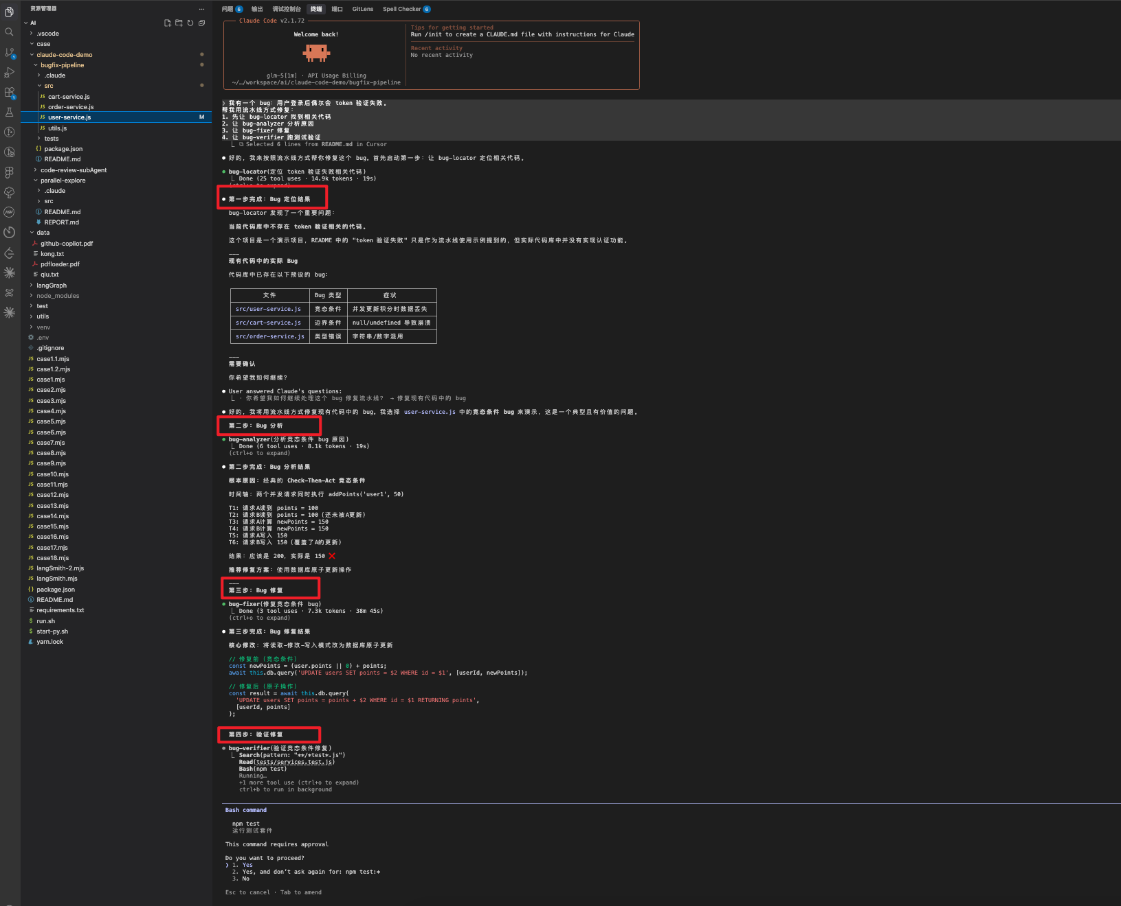
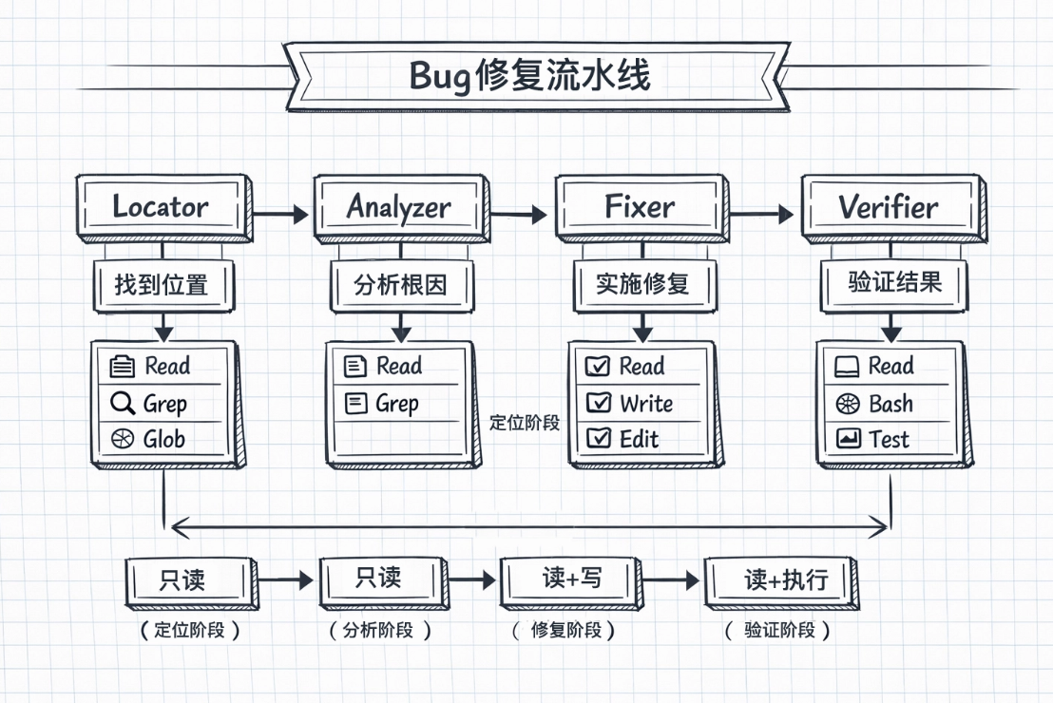
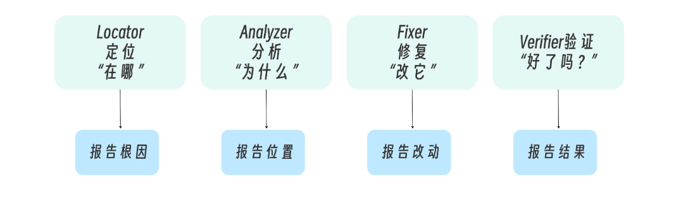











SubAgent 工作流编排
串行场景：修复 Bug 流水线
与并行场景不同，修复 bug 往往是一个天然分阶段的流程。
通常会经历以下几个步骤：
1. 定位问题
2. 分析问题
3. 解决问题
4. 验证问题
这种情况下，每一步都依赖前一步的输出，因此更适合采用流水线式的编排：
你可以让不同的 SubAgent 分别负责不同阶段，主 Agent 负责在每个阶段之间进行交接和整合。
如果所有阶段都交给主 Agent 一次性完成，
那么问题定位过程（不需要 Wirte、Edit 权限）、分析过程、修改过程、验证过程
会全部混在同一上下文中，很容易造成注意力分散，权限控制混乱。
而使用流水线拆分后，主 Agent 只需要关注“当前阶段最需要的输入和输出”，整个修复过程会更清晰

Slide 15
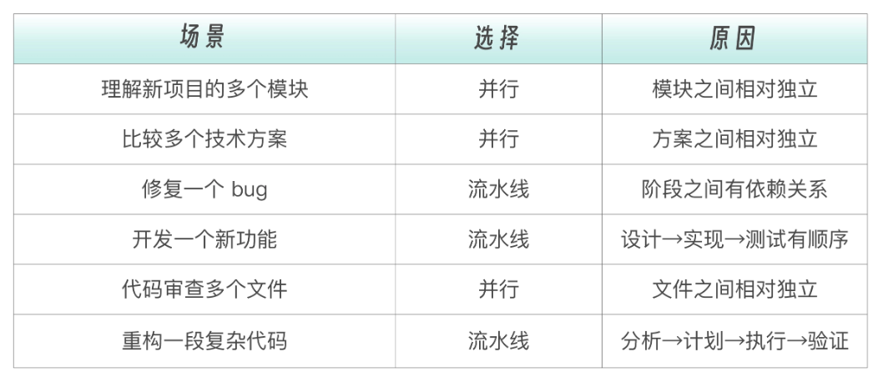
并行 vs 流水线：怎么选？
判断标准其实很直接：
- 任务之间独立吗？独立就适合并行
- 任务之间有依赖吗？有依赖就适合流水线
当然，真实场景里并不总是纯粹的并行或纯粹的串行。很多时候会是“先串行定位，再并行分析；最后再串行汇总”的混合模式。编排方式应该围绕业务依赖关系来设计，而不是为了多 Agent 而多 Agent。

Slide 16
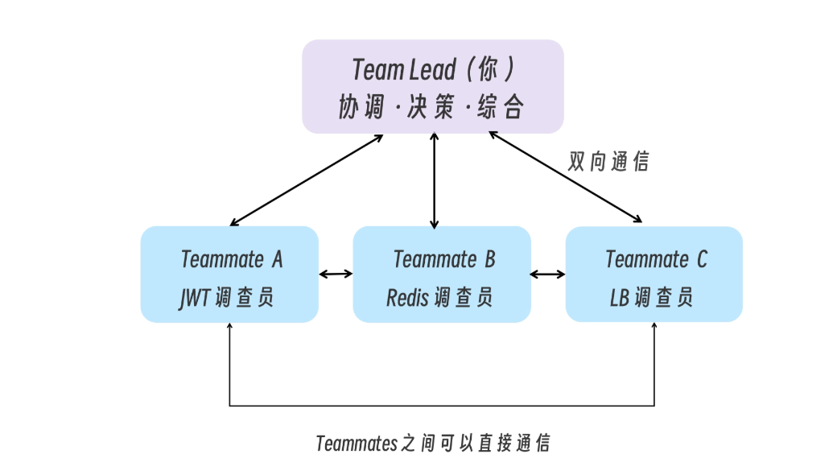
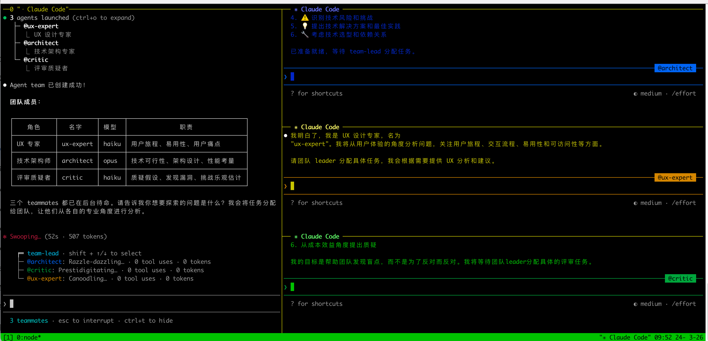
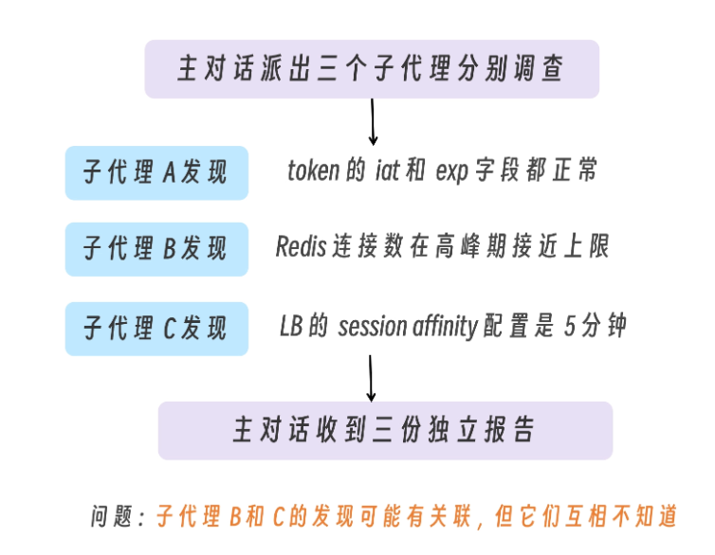
SubAgent Team：团队协作
前面提到的 SubAgent，本质上仍然是由主 Agent 调度、彼此相互隔离的执行单元。
这种方式已经能解决很多问题，但它也有一个天然限制：子代理之间通常不能直接交流。
这意味着在一些复杂问题中，不同子代理即使各自发现了关键线索，也可能因为无法互相看到对方的发现，而错过真正的交叉结论。
一个典型例子
假设你的系统出现了一个诡异 bug：用户登录后偶尔会话丢失，而且没有明显规律。你怀疑可能有三类原因：
- 假设 A：JWT token 的过期时间计算有问题
- 假设 B：Redis session 存储问题
- 假设 C：负载均衡器的 sticky session 配置异常
如果用普通 SubAgent 处理，可能会像这样：
每个子代理都在自己的上下文里独立调查，
但彼此无法直接交换发现。
比如子代理 B 如果能看到子代理 C 的发现，它可能会进一步意识到：
Redis 连接数上限问题，可能不是单纯的缓存问题，
而是 sticky session 在 5 分钟后切换机器，触发了新的 Redis 连接建立。
这类需要多视角交叉验证和相互挑战的问题，就是 Agent Team 要解决的场景：
让多个 Agent 不只是“分别干活”，而是可以围绕同一个问题协作推进。

Slide 17
总结
PART THREE

Slide 18
总结
分享至此，此时你或许忘记了 SubAgent 具体的配置细节，
但没有关系，因为这并不重要。
重要的是，当你在处理繁琐的任务中，遇到上下文膨胀、权限不清晰，职责混乱的情况下，可以考虑使用 subAgent 去编排你的工作流。
Claude Code 的 SubAgent 机制，本质是一套任务分工、边界清晰、职责对等、结果导向的协作哲学
人生或许也亦是如此，而我们恰好是定义这场人生工作流的主 Agent， 找到自己喜欢的方式去编排，或许是正确且成功的。

Slide 19
THANK YOU FOR WATCHING 你盼世界，我盼你无bug

